Slide 1
安卓技术分享

Slide 2
Android标签页介绍
APK混淆成中文代码
ConstraintLayout介绍

Slide 3
Android Tab标签
实现方法：
使用TabActivity
使用TabHost.TabContentFactory
不继承TabActivity
Notes:
Android程序中，Tab标签窗口是一种常用的UI界面元素。它的实现主要是利用了TabHost类。
TabHost是一个标签窗口的容器
一个TabHost对象包含两个子元素对象：
一个对象是tab标签集合（TabWidget），用户点击它们来选择一个特定的标签
另一个是FrameLayout对象，展示当前页的内容

Slide 4
使用TabActivity
public class HelloTabActivity extends TabActivity
Oncreate中：
TabHost tabHost = getTabHost(); // 得到TabActivity中的TabHost对象
LayoutInflater.from(this).inflate(R.layout.activity_hello_tab,tabHost.getTabContentView(), true); // 内容：采用布局文件中的布局
tabHost.addTab(tabHost.newTabSpec("tab1") .setIndicator("tab1 indicator").setContent(R.id.view1));
// 加上标签
// 参数设置：新增的TabSpec的标签，标签中显示的字样
// setContent设置内容对应的View资源标号

Slide 5
使用TabHost.TabContentFactory
public class HelloTabActivity extends TabActivity implements TabHost.TabContentFactory
tabHost.addTab(tabHost.newTabSpec("tab1") .setIndicator("tab1 indicator").setContent(this));
public View createTabContent(String tag) {…}
// setContent的参数设为this时，从这个方法得到Tab的内容
（另外，Tab的content的内容还可以启动另一个Activity，只要在setContent方法中传入一个Intent即可。）
Notes:
TabHost.TabContentFactory这个接口是用来在tab被选择时自己创建内容，而不是显示一个已经存在的view或者启动一个activity，这两种要用其他的方法。

Slide 6
不继承TabActivity
布局文件种TabHost必须包含一个 TabWidget和一个FrameLayout
TabWidget的id属性必须为 @android:id/tabs
FrameLayout的id属性必须为 @android:id/tabcontent
TabHost tabHost = (TabHost) findViewById(R.id.myTabHost);
// 在得到tabHost之后，添加标签之前调用tabHost.setup()
tabHost.setup();
tabHost.addTab(tabHost.newTabSpec(“tab1”) .setIndicator(“tab1 indicator”).setContent(R.id.view1)); //调用布局文件
这种方式可以实现比较灵活的布局，可以方便地加入其他组件，还可以改变标签栏和内容栏的相对位置。
Notes:
前面两个程序例子中都是继承了TabActivity类，如果不继承它，需要自己写TabHost的布局，其中包含了两个必要的子元素：TabWidget和FrameLayout，其id都是固定值

Slide 7
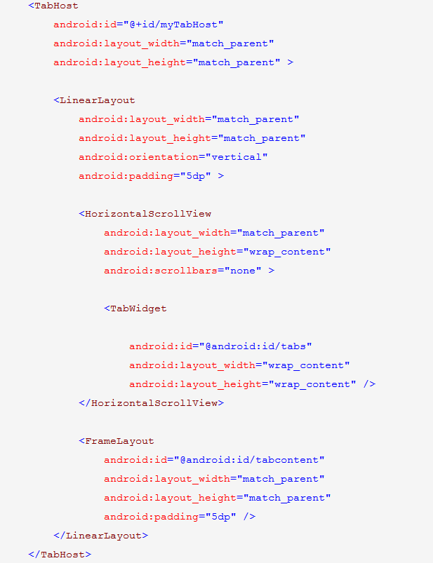
滚动标签页
当标签太多时，可以把标签设置进一个ScrollView中进行滚动

Slide 8
Apk混淆成中文语言代码

Slide 9
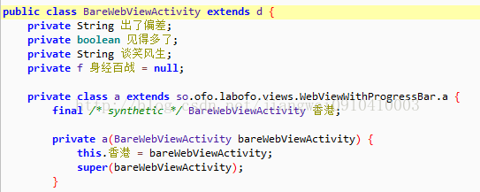
Notes:
瞬间感觉懵逼了，这app真会玩，我们知道因为Java语言是支持双字符的，所以可以将包名，类名，变量名，方法名定义成中文，或者其他国家的语言都可以的。所以本身这种做法是不会运行报错的，比如下面我们新建一个Java工程看一下效果：

Slide 10
Java语言是支持双字符的，所以可以将包名，类名，变量名，方法名定义成中文，或者其他国家的语言都++++++ 可以的。

Slide 11
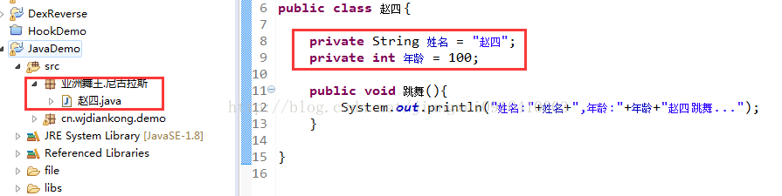
Notes:
运行是没有任何问题的。看到这里的时候觉得很好奇，所以就先没去看他的源码了，而是想着怎么实现这种混淆的功能。下面就来介绍一下这种高度混淆的原理：

Slide 12
proguard.jar工具
Notes:
首先我们知道每个正式app发布之前都会进行代码混淆，而关于混淆的知识点，可以自行搜索了解了，混淆有很多好处，优化代码，增加安全性等，而混淆一般是采用了proguard.jar工具，这个工具混淆之后的代码默认都是26个大小写字母，所以如果想把代码混淆成中文，那么就需要对这个工具下手。幸好这个工具是开源的，所以从网上搜他的源码下载下来，导入工程即可：

Slide 13
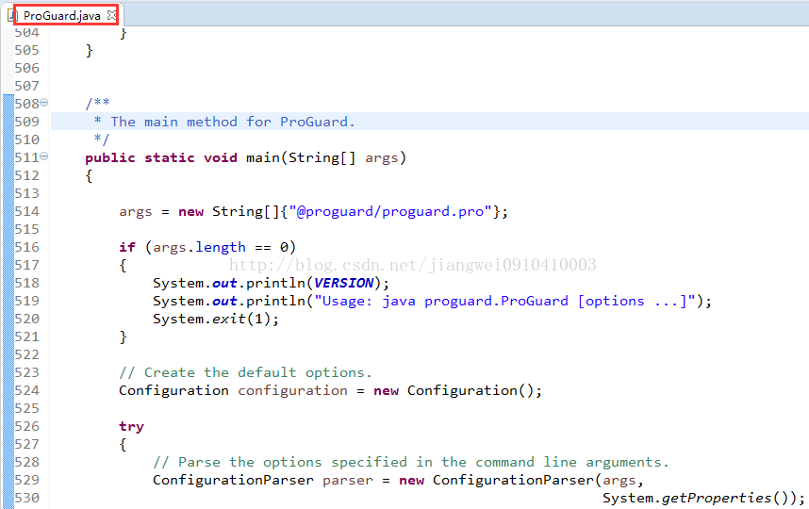
Notes:
找到入口类Proguard，这里为了演示方便，咋们就直接模拟一个命令直接运行看效果，关于命令后面会说到。这里有一个解析命令的类功能：
---

Slide 14
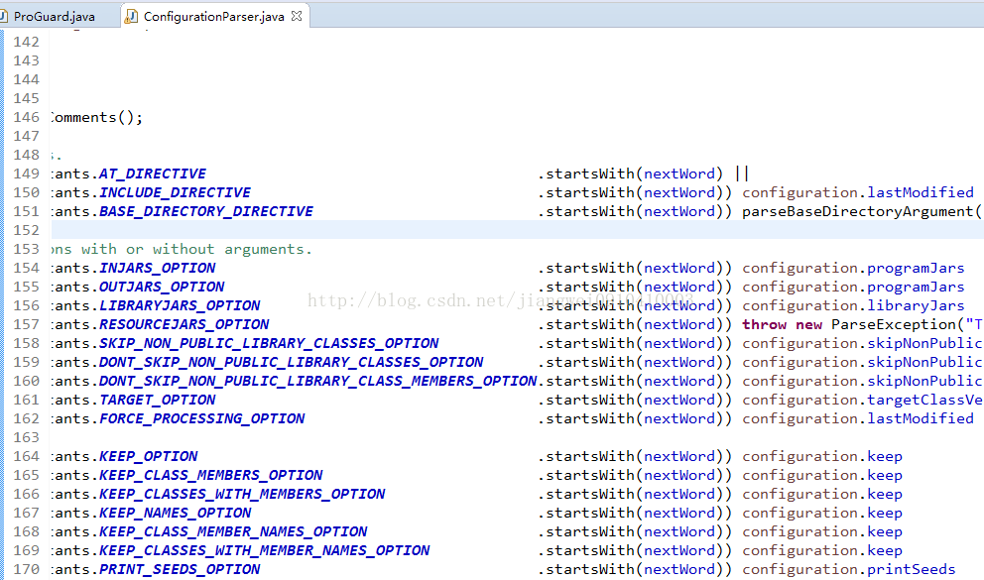
Notes:
这里可以看到混淆规则，也就是我们一般用到的proguard.cfg文件，后面会介绍这个文件内容。那么下面我们就不要在深入代码了，直接找到混淆代码的地方即可，可以通过包名中有obfuscate快速找到这个类：SimpleNameFactory

Slide 15
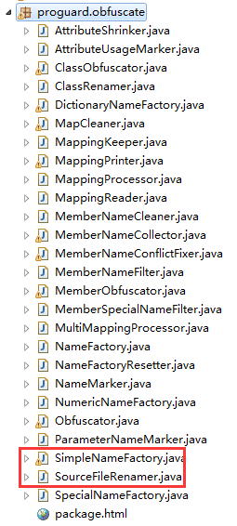
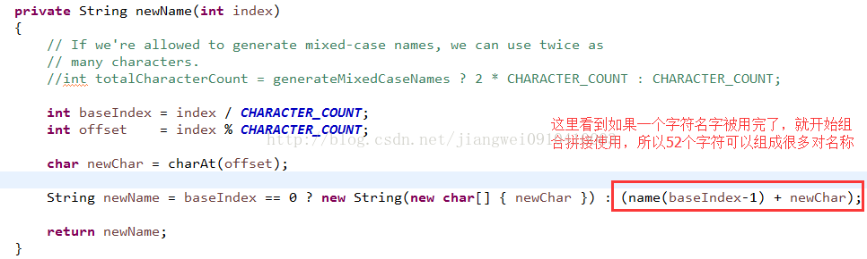
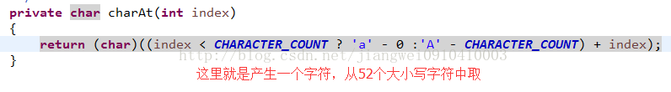
Notes:
进入这个类查看内容，有一个生成混淆名的方法
这里CHARACTER_COUNT=26，也就是字母的个数，再看看charAt方法：
这个方法也很简单，就是取52个字符中的顺序一个。所以newName方法的实现逻辑就是：从52个字符中依次取出字符，如果发现这个字符被使用过了，就取下一个，如果单个字符被用完了，就双字符，依次类推多字符等。所以这里还有一个全局的名称字符缓存池：

Slide 16
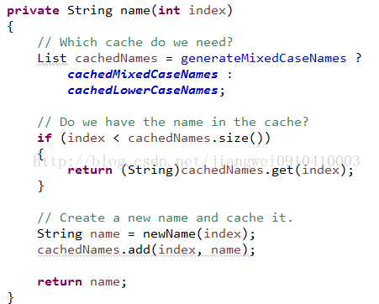
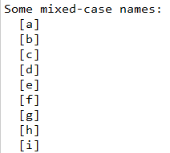
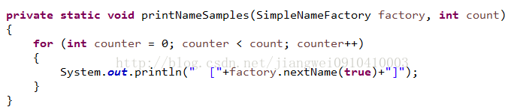
Notes:
用来记录这个字符名称有没有被用过，所以通读了一遍代码，没什么难度，而且这个类还有一个测试方法：
直接运行看看效果：

Slide 17
修改混淆规则
Notes:
所以知道了上面的代码逻辑之后，下面我们就可以动手来修改这个类，让他生成中文词语，首先去网上搜一下中文字符的范围，然后在定义一个生成五个字的词语方法即可：

Slide 18
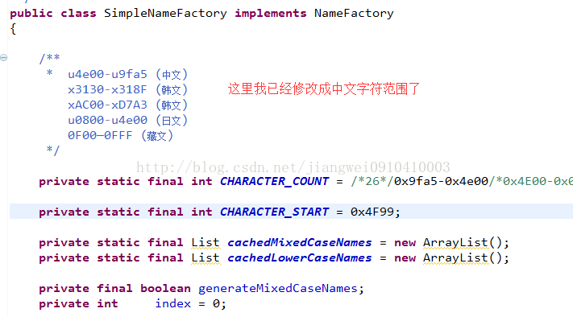
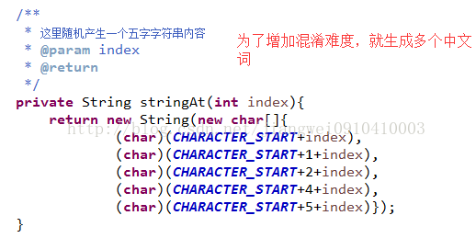
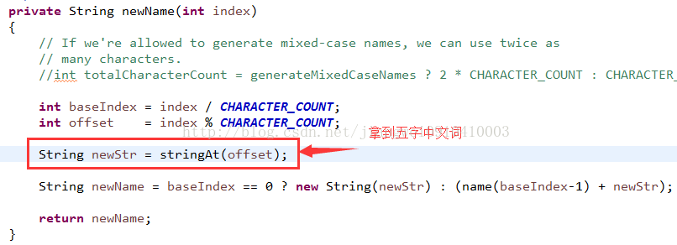
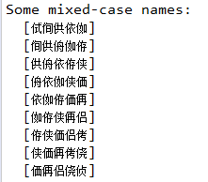
Notes:
这里可以看到韩文，日文的范围，所以我们不仅可以修改成中文，也可以修改成其他国家的语言，然后定义一个随机五字词语的方法：
生成不规则词句之后，修改newName方法实现：

Slide 19
运行混淆工具
Notes:
看结果，我们已经实现成功了。到这里其实我们已经将proguard.jar改造成功了，下面为了演示修改的结果，需要用一个apk做测试，我们随便弄一个apk，因为这里不想给一个工程编写脚本，然后将系统的proguard.jar工具替换成我们修改之后的proguard.jar。所以就直接拿到apk中的classes.dex文件，然后将其转化成classes.jar文件。然后直接放到这个proguard工程中运行即可。

Slide 20
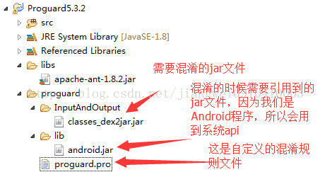
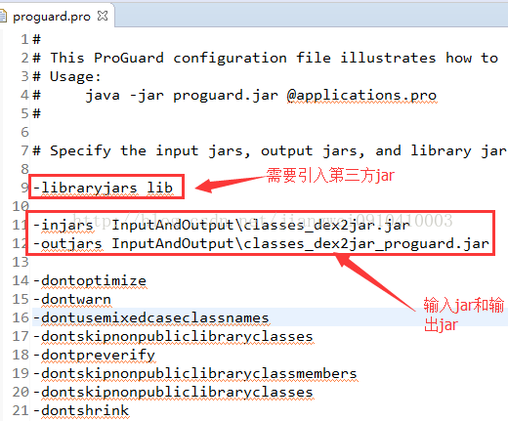
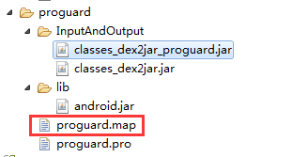
Notes:
下面简单看一下运行proguard工程需要准备哪些东西：
因为我们操作的是Android应用需要引用到系统api所以需要导入android.jar，然后就是混淆规则文件proguard.pro：
这里要说明就是引用第三方的jar，和输入输出jar文件路径设置，其他的设置都是正常的混淆规则，不多解释了，下面就直接用上面得到app中的dex文件转化之后的jar文件作为案例，运行proguard工程：

Slide 21
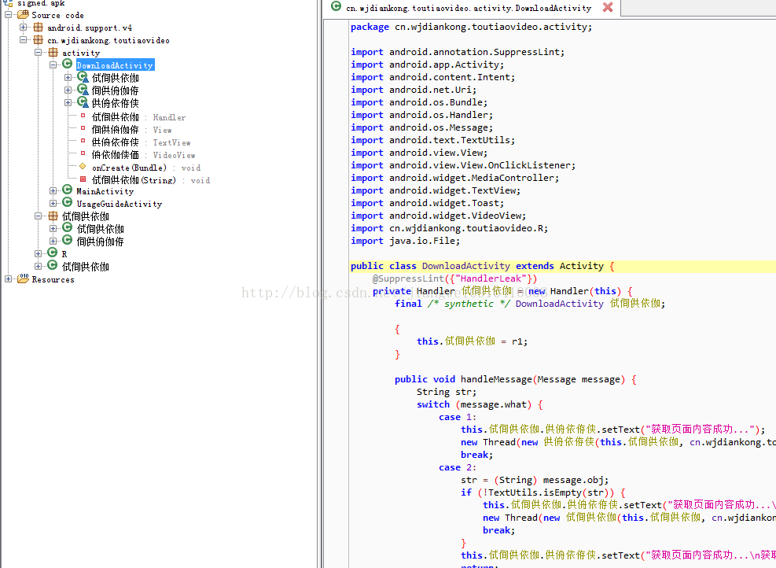
Notes:
看到混淆之后的jar文件，和混淆的map文件了。接下来咋们在将混淆之后的jar文件打包回去，首先用dx命令将jar文件变成classes.dex文件，然后直接替换apk中原始的dex文件，在重新签名即可。最后咋们在用Jadx工具打开这个apk查看内容：

Slide 22
总结

Slide 23
1、本文主要是利用proguard是开源项目，修改他的混淆代码达到我们的目的。
2、本文是将其代码改成中文语言的，而从我们分析的过程中可以知道，可以变成其他国家的语言都是可以的。
3、本文为了方便就随机生成一个五字词语，而如果你想生成一些有规则有个性的词语，可以自定义一个词语库，然后随机取即可。
4、本文为了演示方便，就没有正式的编写一个编译脚本，而是通过简单粗暴的方式混淆jar方式进行操作。
5、这种高度混淆对于反编译之后代码阅读难度有一定的增强，因为看惯了英文，一下子看中文反而不习惯了。

Slide 24
ConstraintLayout介绍
优点：
ConstraintLayout非常适合使用可视化的方式来编写界面
可以有效地解决布局嵌套过多的问题
为了要使用ConstraintLayout，我们需要在app/build.gradle文件中添加ConstraintLayout的依赖，如下所示。
dependencies { compile 'com.android.support.constraint:constraint-layout:1.0.0-beta4' }

Slide 25
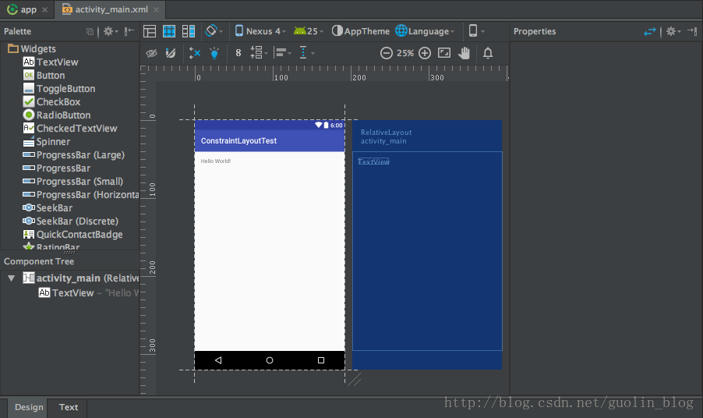
Notes:
首先打开Android Studio，并新建一个ConstraintLayoutTest项目。确保Android Studio是2.2或以上版本。
为了要使用ConstraintLayout，我们需要在app/build.gradle文件中添加ConstraintLayout的依赖，如下所示。
dependencies { compile 'com.android.support.constraint:constraint-layout:1.0.0-beta4' }
打开res/layout/activity_main.xml文件，由于这是一个新建的空项目，Android Studio会自动帮我们创建好一个布局，如下图所示。

Slide 26
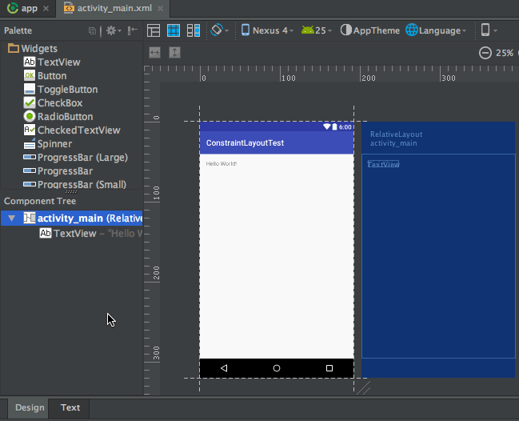
Notes:
不过，Android Studio自动创建的这个布局默认使用的是RelativeLayout，我们可以通过如下操作将它转换成ConstraintLayout。

Slide 27
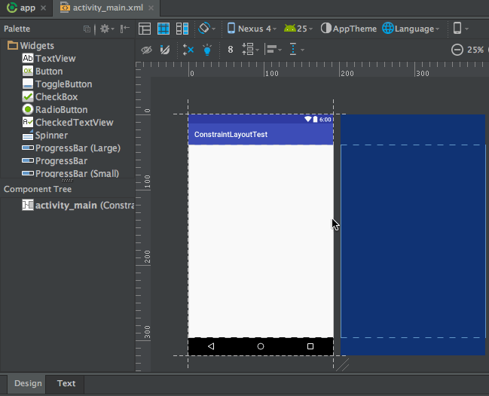
基本操作
Notes:
下面我们来学习一些具体的操作吧，ConstraintLayout的基本用法很简单，比如我们想要向布局中添加一个按钮，那么只需要从左侧的Palette区域拖一个Button进去就可以了，如下图所示。

Slide 28
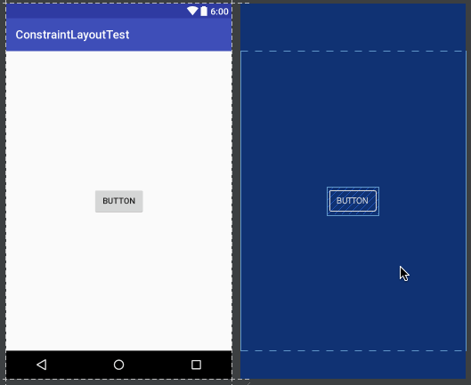
添加约束
Notes:
虽说现在Button已经添加到界面上了，但是由于我们还没有给Button添加任何的约束，因此Button并不知道自己应该出现在什么位置。现在我们在预览界面上看到的Button位置并不是它最终运行后的实际位置，如果一个控件没有添加任何约束的话，它在运行之后会自动位于界面的左上角。
那么下面我们就来给Button添加约束，每个控件的约束都分为垂直和水平两类，一共可以在四个方向上给控件添加约束，如下图所示。
我们给Button的右边和下边添加了约束，因此Button就会将自己定位到布局的右下角了。类似地，如果我们想要让Button居中显示，那么就需要给它的上下左右都添加约束，

Slide 29
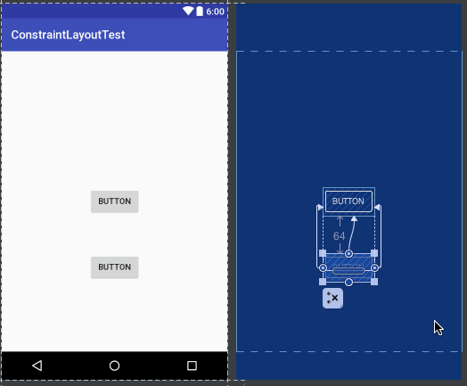
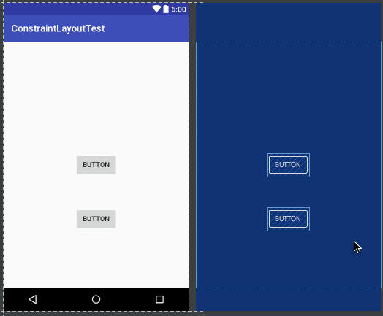
删除约束
Notes:
删除约束的方式一共有三种，第一种用于删除一个单独的约束，将鼠标悬浮在某个约束的圆圈上，然后该圆圈会变成红色，这个时候单击一下就能删除了，如下图所示。
第二种用于删除某一个控件的所有约束，选中一个控件，然后它的左下角会出现一个删除约束的图标，点击该图标就能删除当前控件的所有约束了，如下所示。
第三种用于删除当前界面中的所有约束，点击工具栏中的删除约束图标即可

Slide 30
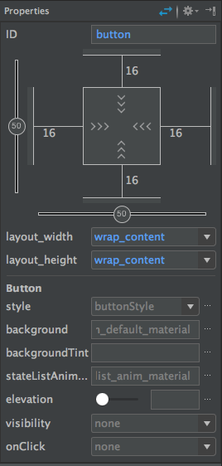
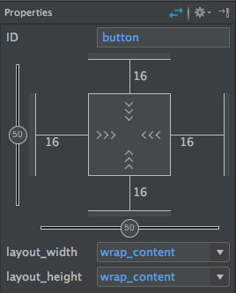
Inspector
Notes:
当你选中任意一个控件的时候，在右侧的Properties区域就会出现很多的属性选项
需要我们重点掌握的是Properties区域的上半部分，这部分也被称为Inspector。

Slide 31
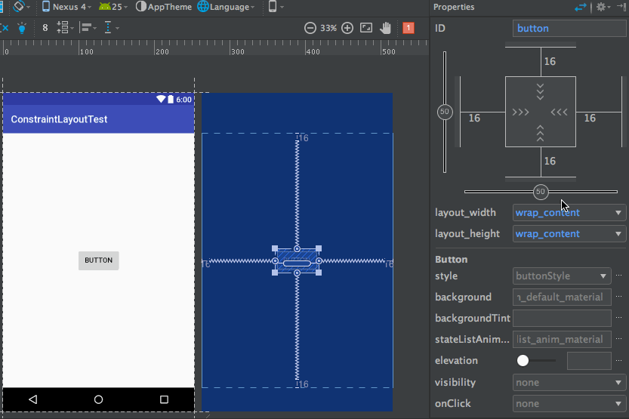
横纵轴
Notes:
首先可以看到，在Inspector中有一个纵向的轴和一个横向的轴，这两个轴也是用于确定控件的位置的。我们刚才给Button的上下左右各添加了一个约束，然后Button就能居中显示了，其实就是因为这里纵横轴的值都是50。如果调整了纵横轴的比例，那么Button的位置也会随之改变，如下图所示。
虽然我们将横轴的值拖动到了100，但是Button并没有紧贴到布局的最右侧，这是为什么呢？实际上，Android Studio给控件的每个方向上的约束都默认添加了一个16dp的间距，从Inspector上面也可以明显地看出来这些间距的值。如果这些默认值并不是你想要的，可以直接在Inspector上进行修改，

Slide 32
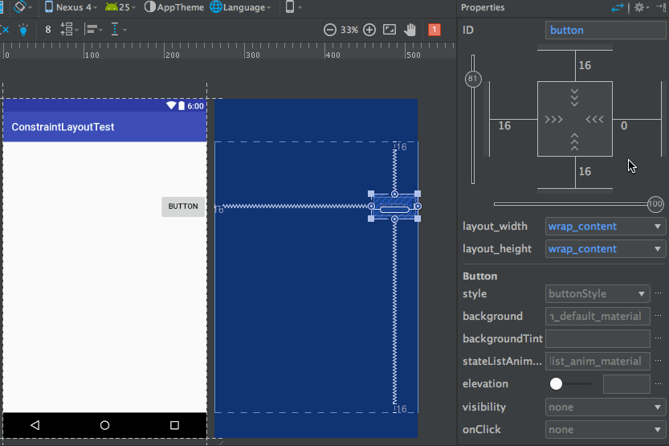
表示wrap content
表示固定值，也就是给控件指定了一个固定的长度或者宽度值。
表示any size，它有点类似于match parent，但和match parent并 不一样
Notes:
接下来我们再来学习一下位于Inspector最中间的那个正方形区域，它是用来控制控件大小的。一共有三种模式可选，每种模式都使用了一种不同的符号表示，点击符号即可进行切换。
首先需要说明，在ConstraintLayout中是有match parent的，只不过用的比较少，因为ConstraintLayout的一大特点就是为了解决布局嵌套，既然没有了布局嵌套，那么match parent也就没有多大意义了。
而any size就是用于在ConstraintLayout中顶替match parent的，先看一下我们怎样使用any size实现和match parent同样的效果吧。比如说我想让Button的宽度充满整个布局，操作如下图所示。

Slide 33
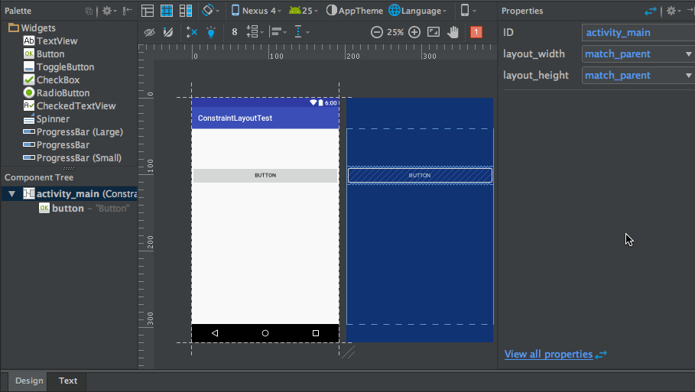
any size 和 match parent区别
Notes:
这和match parent有什么区别呢？其实最大的区别在于，match parent是用于填充满当前控件的父布局，而any size是用于填充满当前控件的约束规则。举个例子更好理解，如果我们有一个新的Button，它的其中一个约束是添加到当前这个Button上的，那么any size的效果也会发生改变，如下图所示。

Slide 34
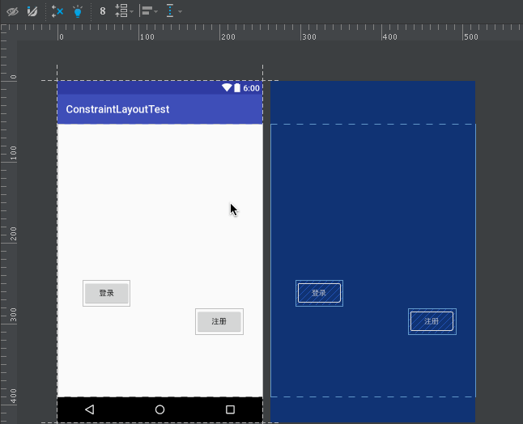
Guidelines
Notes:
现在你已经对ConstraintLayout比较熟悉，并且能使用ConstraintLayout来编写一些简单的界面了。不过目前有一个问题可能还比较头疼，刚才我们已经实现了让一个按钮居中对齐的功能，如果我们想让两个按钮共同居中对齐该怎么实现呢？
其实这个需求很常见，比如说在应用的登录界面，都会有一个登录按钮和一个注册按钮，不管它们是水平居中也好还是垂直居中也好，但肯定都是两个按钮共同居中的。
想要实现这个功能，仅仅用我们刚刚学的那些知识是不够的，这需要用到ConstraintLayout中的一个新的功能，Guidelines。
下面我们还是通过实际操作来学习一下Guidelines的用法吧。比如现在已经向界面中添加了登录和注册这两个按钮，如下图所示。
然后我们希望让这两个按钮在水平方向上居中显示，在垂直方向上都距离底部64dp，那么就需要先添加一个垂直方向上的Guideline，如下图所示。
我来对上图中的操作进行一下解释。首先点击通知栏中的Guidelines图标可以添加一个垂直或水平方向上的Guideline，这里我们需要的是垂直方向上的。而Guideline默认是使用的dp尺，我们需要选中Guideline，并点击一下最上面的箭头图标将它改成百分比尺，然后将垂直方向上的Guideline调整到50%的位置，这样就将准备工作做好了。

Slide 35
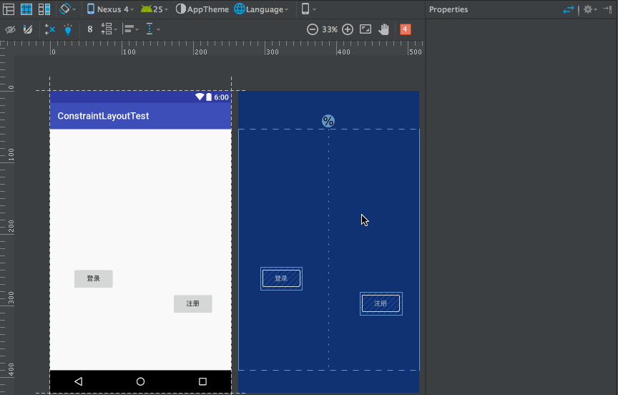
Notes:
接下来我们开始实现让两个按钮在水平方向上居中显示，并距离底部64dp的功能，如下图所示。
可以看到，我们给登录按钮的右边向Guideline添加约束，登录按钮的下面向底部添加约束，并拖动按钮让它距离底部64dp。然后给注册按钮的左边向Guideline添加约束，注册按钮的下面向登录按钮的下面添加约束。这样就实现了让两个按钮在水平方向上居中显示，在垂直方向上都距离底部64dp的功能了。

Slide 36
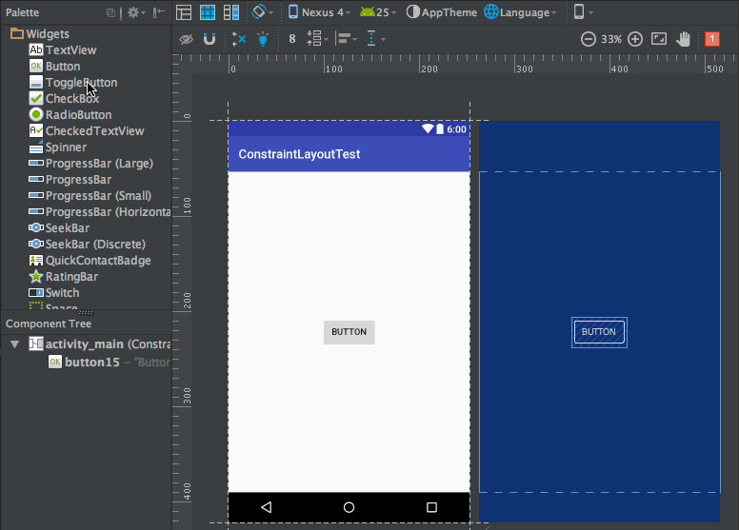

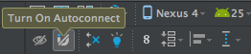
自动添加约束 : Autoconnect
Notes:
自动添加约束的方式主要有两种，一种叫Autoconnect，一种叫Inference，我们先来看第一种。
想要使用Autoconnect，首先需要在工具栏中将这个功能启用，默认情况下Autoconnect是不启用的，如下图所示。
Autoconnect可以根据我们拖放控件的状态自动判断应该如何添加约束，比如我们将Button放到界面的正中央，那么它的上下左右都会自动地添加上约束，如下图所示。
可以看到，只需要将Button拖放到界面上，Autoconnect会判断我们的意图，并自动给控件添加约束。不过Autoconnect是无法保证百分百准确判断出我们的意图的，如果自动添加的约束并不是你想要的话，还可以在任何时候进行手动修改。总之，可以把它当成一个辅助工具，但不能完全靠它去添加控件的约束。
以上是Autoconnect的用法，接下来我们看一下Inference的用法。Inference也是用于自动添加约束的，但它比Autoconnect的功能要更为强大，因为AutoConnect只能给当前操作的控件自动添加约束，而Inference会给当前界面中的所有元素自动添加约束。因而Inference比较适合用来实现复杂度比较高的界面，它可以一键自动生成所有的约束。

Slide 37
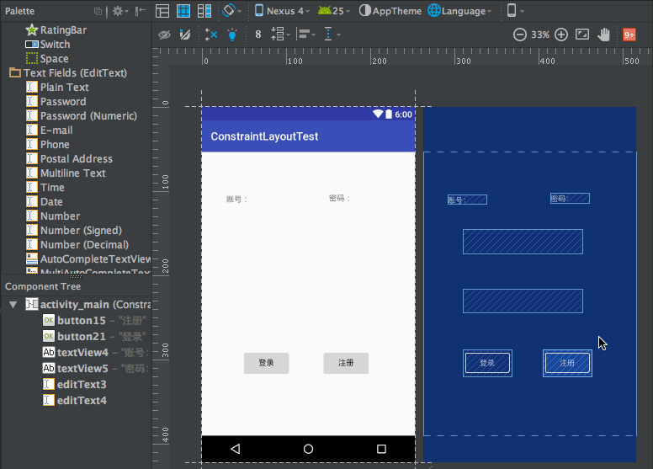
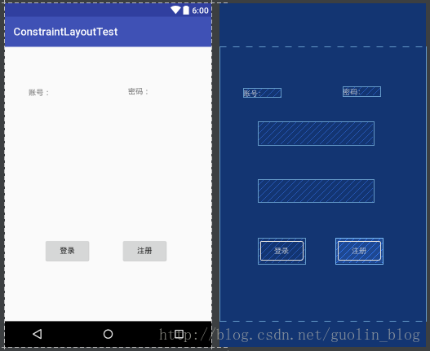
自动添加约束 :Inference
Notes:
下面我们就通过一个例子来演示一下Inference的用法，比如界面上现在有两个TextView，两个EditText，和两个Button，如下图所示。
接下来我们先将各个控件按照界面设计的位置进行摆放，摆放完成之后点击一下工具栏上的Infer Constraints按钮，就能为所有控件自动添加约束了，如下图所示。

Slide 38
谢谢

Slide 39
